Slide 1
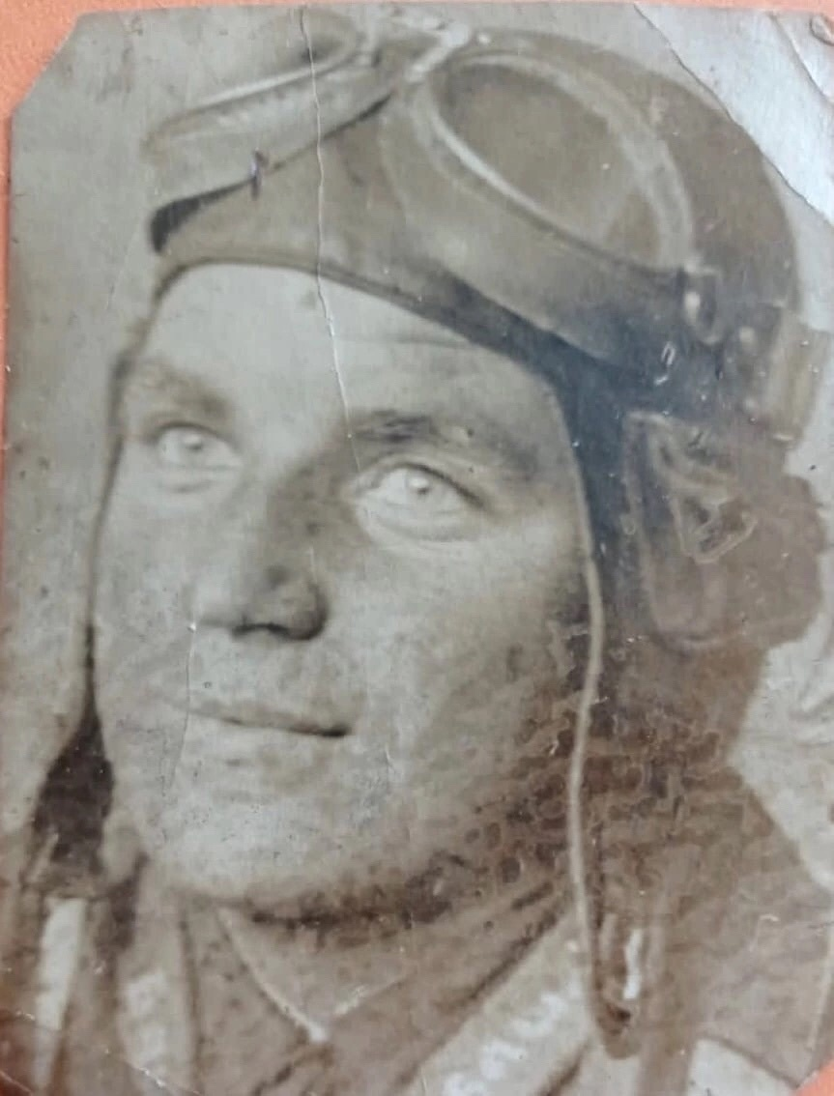
Карпов Николай Николаевич
……… - 1942

